Slide 1
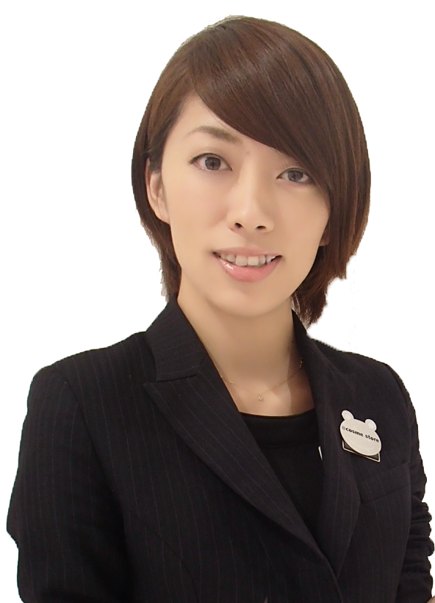

クリエイティブイメージ
＠ｃｏｓｍｅ ｓｔｏｒｅ Ｐｉｃｋ ＵＰ！
私のオススメはコレ！
オススメコメント
100～150文字程度
５倍ポイント
クチコミ評価点
クチコミ件数
商品名
商品スペック（価格、容量）

Slide 2
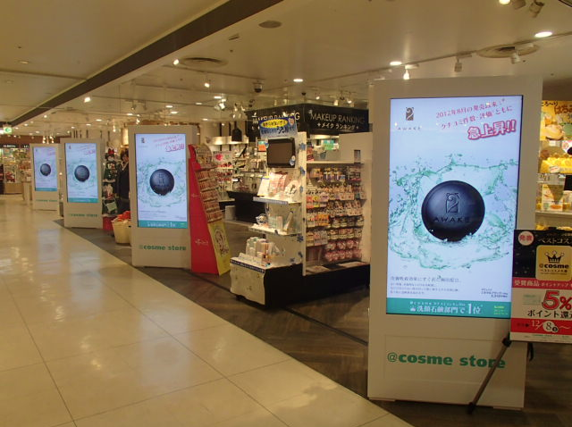
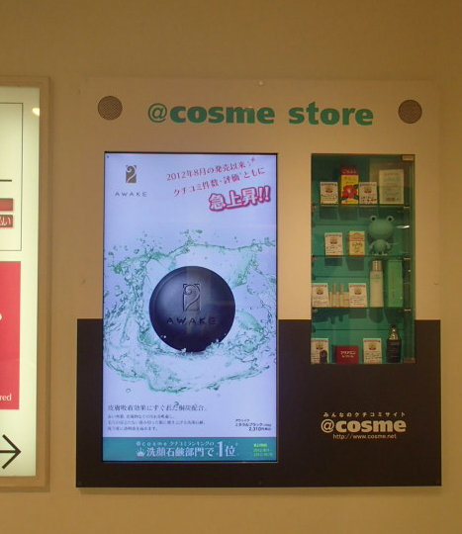
掲出場所
■店内4台
■エスカレーター下１台
＋店外（Ｂ１入口横）1台を加えて合計6台

